Slide 1

Курсова робота “Проектування та розробка серверної частини web-ресурсу для організації заходів”
Виконав:
студент 3 курсу групи ПМА-31,
спеціальності 124 – “системний аналіз”
Байцар Р. М.
Керівник:
к. т. н., доцент кафедри теорії оптимальних процесів, Мельничин А. В.

Slide 2
Мета роботи
Написання серверної частини Web аплікації
Використання сучасних технологій та практик
Побудова архітектури з високою масштабованістю

Slide 3
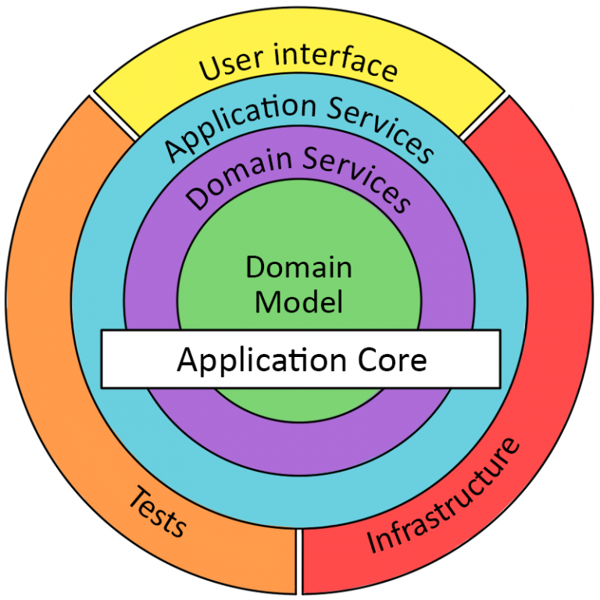
Onion архітектура
Слабка зв’язність між шарами
Спілкування відбувається лише з сусідніми шарами
Забезпечення високої масштабованості

Slide 4
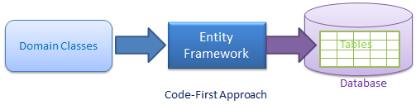
Відображення бази даних
Моделі
Міграції
Code First
Entity Framework Core

Slide 5
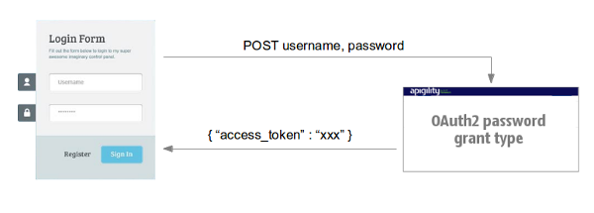
Користувачі та їх можливості
Ролі: адміністратор та користувач
Автентифікація (хто ти такий?) та авторизація (що ти можеш?)
Анонімний перегляд та можливості адміністратора
JWT токен

Slide 6
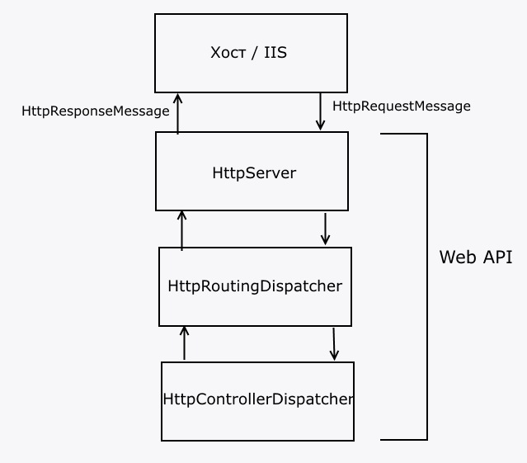
Життєвий цикл запиту
Конвеєр обробки запитів
Компоненти Middleware
Dependency Injection
Час Існування сервісів:
Transient
Scoped
Singleton

Slide 7





Використані техгології
Git
Trello
ASP.NET Core
Entity Framework Core
Migrations
LINQ to entity
AutoMapper
Docker
Swagger
NLog

Slide 8
Висновки
Написано Web API з великим функціоналом
Використано сучасні технології та забезпечено високу масштабованість
Побудовано стійку та функціональну архітектуру програми

Slide 9
Дякую за увагу!

